Slide 1
第28屆超大型積體電路設計
暨計算機輔助設計技術研討會
2017 VLSI Design/CAD Symposium
-----行前說明

Slide 2
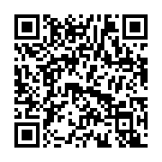
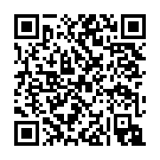
大會資訊
會場：墾丁福華渡假飯店 (地址：屏東縣恆春鎮墾丁路2號、電話：08-886-2323)
報到時間為 8/1(二)14:00-15:30，請至1F報到處辦理報到手續。報到處撤櫃後，請改至1F大會服務台辦理報到。
大會活動期間或行李寄放時，個人貴重物品請隨身攜帶，大會不負保管之責任。
活動期間請密切注意大會官網及大會電子議程手冊APP的訊息公告。
大會官網：http://vlsicad2017.nctu.edu.tw
電子議程手冊：掃描 QR Code 或搜尋 2017VLSI-CAD (in App Store / Google Play) 下載
Android
ios

Slide 3
8/1 研討會報到
請提前列印 e-mail 內容中的報到單，報到當天務必攜帶報到單(QR Code)。
報到時將一併領取房卡。
報到時間：14:00 – 15:30
報到櫃台：依身分及報到單窗口至櫃台 (1樓 報到處)
報到處 : 學生 (一般學生、論文保障學生、展示學生)
報到處 : 貴賓/專案人士/業界人士、贊助廠商/參觀學生
報告處 : 教師(TICD會員及非會員)
報到窗口示意圖
教師(TICD會員/非會員)
貴賓‧專案人士
業界人士
贊助廠商
參觀學生
學生(一般/論文保障/展示)
中區
南.東區
北區1
北區2
窗 窗
口 口
A B
窗口2
窗口1
窗口4
窗口3
窗口6
窗口5

Slide 4
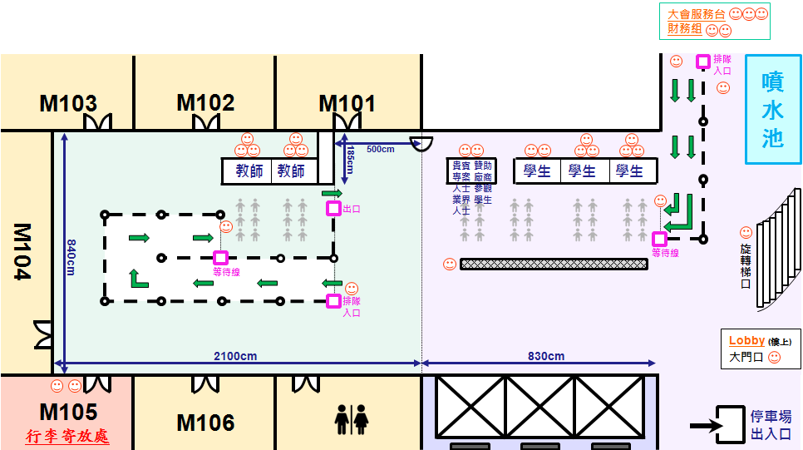
報到流程
依報到單上
註冊身分至
各報到櫃台
排隊
掃描報到單
QR code或
協助查詢個人資料
簽到表
簽名
給予房卡及
早餐券並確認訂房狀況
確認名牌
給予資料袋
或紀念品
報到
完成

Slide 5
報到內容清單
教師、貴賓、專案人士、贊助廠商、業界人士：
資料袋：名牌、早餐券(有住宿者)、餐券(有報名者)、分組討論券(有報名者)、回程車票券(有報名者)、旅遊手冊(有報名者)、收據、紀念品、大會手冊、大會須知
一般學生、展示學生、論文保障學生：
資料袋：名牌、早餐券(有住宿者)、餐券(有報名者)、分組討論券(有報名者)、回程車票券(有報名者)、旅遊手冊(有報名者)、收據、紀念品、大會手冊、大會須知、抽獎卡、合宿者資料
參觀學生：
名牌
眷屬 (由報名者進行報到作業) ：
資料袋(與報名者放同一個資料袋) ：名牌、餐券(有報名者)、分組討論券(有報名者)、
眷屬旅遊卷(有報名者)、回程車票券(有報名者)
資料袋內容物請在離櫃前進行清點，有問題請馬上反映。
所有票券請妥善保管，遺失恕不補發。

Slide 6
住宿須知
Check in：
8月1日入宿：報到時間內至報到台辦理報到時一併領取房卡。當天報到台/大會服務台21:30撤櫃後，請至飯店櫃台領取。
8月2日、 8月3日入宿：請至大會服務台報到時一併領取房卡。大會服務台當日撤櫃後，請至飯店櫃台領取。
Check out：
退房資訊：
請於退房當天上午12：00前，將房卡交到2樓大廳福華飯店櫃台，即可辦理退房。
房卡遺失/補發：請至大廳飯店櫃台繳交150元工本費。
住宿皆附早餐，早餐請至1樓麗香苑進行用餐。

Slide 7
用餐須知
所有餐券皆有標註用餐時間及地點，餐券限當場次使用，遺失恕不補發。
8/1 (二) Buffet ：
17:30開始用餐，請憑券入場。
學生請由蓬萊邨進入用餐；非學生身分者請至麗香苑用餐。
註：身高超過145公分以上，視為成人，若註冊時購買兒童票者，需補差價。
8/2(三)、8/3 (四)、8/4(五) 午餐 :
憑券領取餐盒。
取餐地點 : 大會服務台旁領餐處，請依指示動線排隊領餐。
8/2(三)晚宴：
晚宴於17:00開始入席，請佩戴名牌並攜帶餐券，並依據名牌上之用餐地點及桌次入席。

Slide 8
Oral Session 發表須知
所有報告者需在當場次開始前5分鐘至報告會場集合。如有需更新檔案，請務必於當場次議程開始前30分鐘交給大會服務台，請工作人員更換。
發表時間：
長篇論文發表時間為15分鐘，Q&A為5分鐘，共20分鐘
(包含Session Chair介紹論文名稱、作者的時間）
短篇論文發表時間為 12分鐘， Q&A時間為 3分鐘，共15分鐘
(包含Session Chair介紹論文名稱、作者的時間）
舉牌、按鈴時間：
報告結束前2分鐘，按鈴一下舉牌提醒
報告時間結束，按鈴兩下結束報告提醒開始Q&A
Q&A時間到，按鈴三下，結束此篇論文的討論

Slide 9
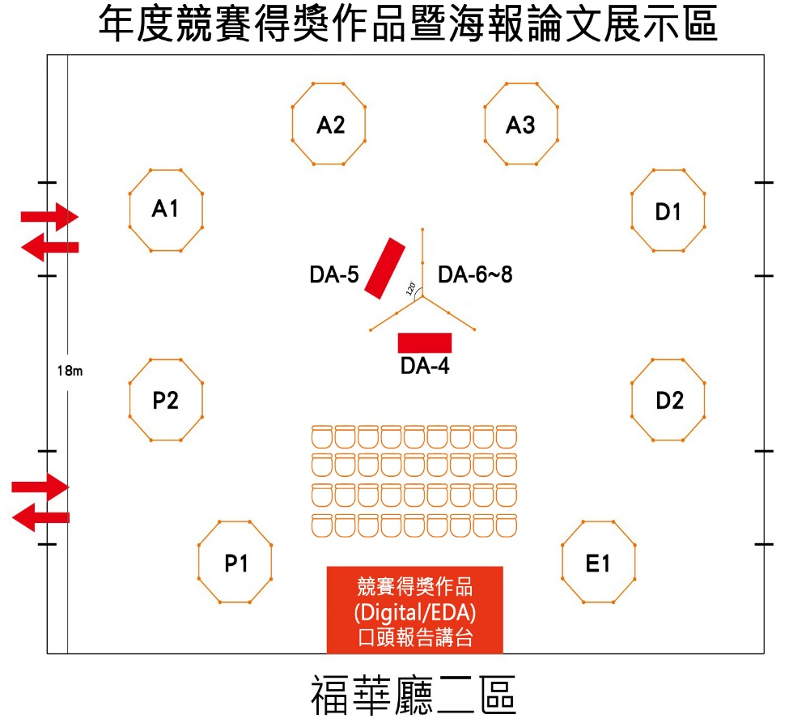
Poster & Demo Session
展示時間地點：8/4(五)10:00-11:30 福華廳(II)
海報尺寸：直式寬 95 公分、高 135 公分
海報張貼：請務必用現場提供之特殊布膠黏貼。
海報張貼時間：
Poster & Demo session
8/3(四) 20:00-21:00 (福華廳二區)
編號 | 領域 | 編號 | 領域
A1~A3 | Analog | E1 | EDA
D1~D2 | Digital | P1~P2 | Others
DA-4~5 | Digital得獎(Demo) | DA6~8 | EDA得獎(Poster)

Slide 10
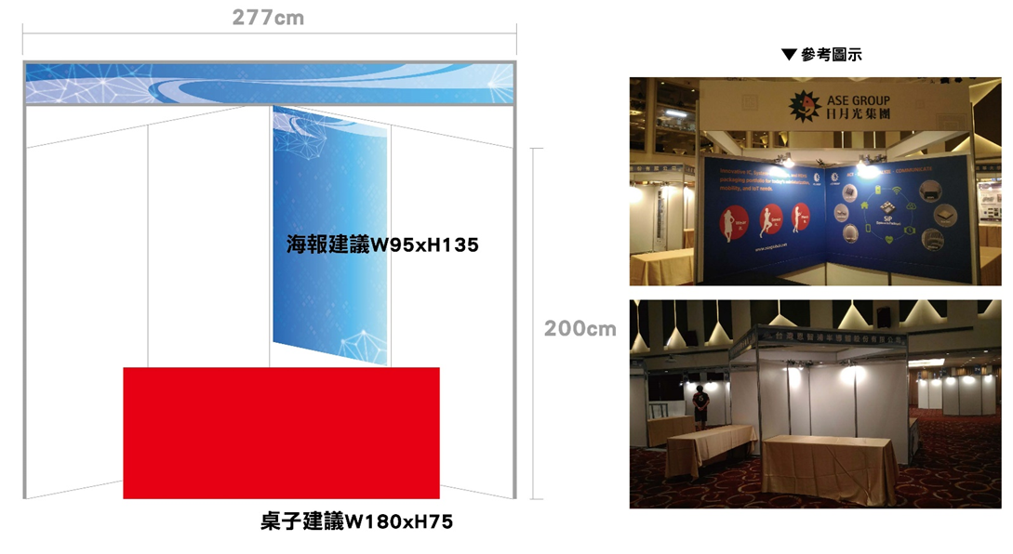
Poster & Demo Session
Digital & System類別(DA-4, DA-5)：共2組
口頭發表：每一隊報告長度15分鐘含QA (發表12分鐘，QA 3分鐘)
實體展示：各組自行於8/3(四)晚間20:00~21:00於福華廳(II)區佈置展示攤位

Slide 11
抽獎須知
全勤獎卡：
參加9場必選場和至少3場自選場。
會議開始前入場並由工作人員蓋章，議程開始15分鐘後則不蓋章。
例外場次：8/3 9:30-10:30 Invited Talk 1於議程結束時蓋章。
早鳥獎卡：
抽獎卡有註記為早鳥場的場次，須在各議程開始前5~15分鐘入場。
例外場次：8/3 9:30-10:30 Invited Talk 1於議程結束時蓋章。
抽獎卡須於 8/4 上午11：00 前投入1樓大會服務台摸彩箱。
摸獎時間為 8/4 上午11：30 閉幕典禮；獲獎人如不在現場，視同放棄。

Slide 12
學生抽獎必/選議程
場次 | 日期 | 時間 | 議程 | 必/選
1 | 8月1日(二) | 15:30-17:30 | [CIC Special Session/2017 CIC成果發表會] | 選
2 |  | 19:00-21:00 | [CIC Short Course] | 選
3 | 8月2日(三) | 8:30-10:00 | 頒獎+[Keynote Speech-1] | 必 [早]
4 |  | 10:30-12:00 | [Oral Session 1~4]、廠商技術論壇 | 必 (5選1)
5 |  | 12:15-13:25 | Luncheon Special Session (奇景光電/日月光) | 選
6 |  | 13:30-15:00 | [Oral Session-5~8]、廠商技術論壇 | 必 (5選1)
7 |  | 15:30-17:00 | [Oral Session-9~12]、廠商技術論壇 | 必 (5選1)
8 |  | 20:00-21:30 | [Graduate Student Forum] | 選
9 | 8月3日(四) | 8:30-9:30 | [Keynote Speech-2] | 必 [早]
10 |  | 9:30-10:30 | [Invited Talk 1] | 必 [早]
11 |  | 11:00-12:30 | [Oral Session-5~8]、廠商技術論壇 | 必 (5選1)
12 |  | 12:45-13:45 | Luncheon Special Session(聯發科) | 選
13 |  | 14:00-17:00 | 5G Technology Forum/IEEE DLP Series | 必 (3選1)
14 | 8月4日(五) | 8:30-09:30 | [Invited Talk-2] | 必 [早]
 |  | 10:00-11:30 | [TICD獲獎論文及競賽獲獎口頭報告]/ [年度競賽獲獎及海報論文展示] | 選
15

Slide 13
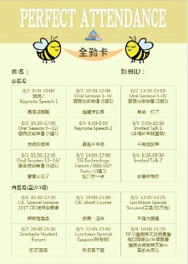
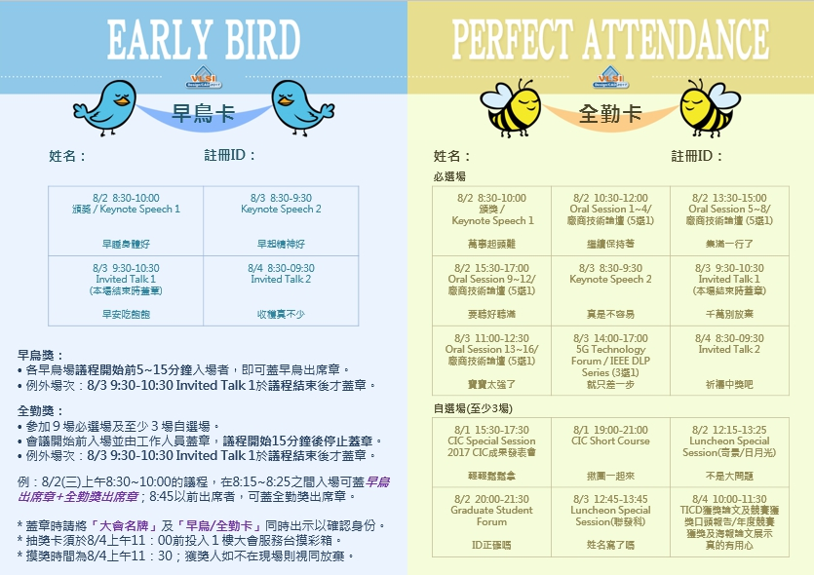
抽獎流程
早鳥獎 抽獎資格：
須參加4場必到早鳥場
全勤獎抽獎資格：
須參加9場必到場
及至少3場一般場
集滿的抽獎卡須
撕成兩張分別投入
1F大會服務台的
早鳥獎抽獎箱及
全勤獎抽獎箱
早鳥獎抽獎箱
全勤獎抽獎箱
抽獎卡

Slide 14
眷屬旅遊及分組討論資訊
眷屬旅遊與分組討論，恕不接受個人因素取消行程。
團體行程活動，請務必遵守集合時間，逾時不候，若為個人因素（例如：遲到、中途離隊自由活動等）而無法完成旅行，視同自動放棄，恕不予辦理退費，敬請見諒！
若因天候、路況等不可抗力因素影響，致需要取消行程，大會服務台將於集合時間前1小時公告，退費請在會議期間至大會服務台辦理，會議結束後恕不受理。
夏日天氣較為炎熱，請著輕便服裝，可作簡單防曬，請確保飲用水充足，並請自行攜帶暈車藥品、雨具、防蚊或防曬用品等。
請務必記下隨車人員和大會旅遊服務台之聯絡方式，若有任何問題可隨時聯絡。

Slide 15
眷屬旅遊 (8/2)
日期 | 行程名稱 | 說明
8月2日 星期三 | A 海生館知性之旅一日遊 時間：08:30~17:00 收費：大人 450元，兒童 300元 | 地點:國立海洋生物博物館 費用含: 車資，海生館門票 行程簡介及注意事項
 | B 墾丁森林公園半日遊 時間：08:30~12:00 收費：大人 200元，兒童 100元 | 地點:墾丁遊客中心、墾丁森林遊樂區 費用含: 車資，墾丁森林遊樂區門票 行程簡介及注意事項

Slide 16
眷屬旅遊 / 分組討論 (8/3)
日期 | 行程名稱 | 說明
8月3日 星期四 | A 賽車場飆風之旅 時間：13:30~17:00 收費：大人 500元，兒童 500元 | 地點:墾丁恐龍賽車場 費用含: 車資、門票 行程簡介及注意事項
 | B 海生館知性之旅半日遊 時間：13:15~17:10 收費：大人 450元，兒童 300元 | 地點:國立海洋生物博物館 費用含: 車資，海生館門票 行程簡介及注意事項
 | C 社頂自然公園半日遊 時間：13:30-17:00 收費：大人150元，兒童 100元 | 地點: 墾丁遊客中心、社頂自然公園 費用含: 車資 行程簡介及注意事項
 | E 墾丁人文之旅 時間：15:00~17:40 收費：大人100元，兒童 50元 | 地點: 墾丁青年活動中心 費用含: 車資、門票 行程簡介及注意事項

Slide 17
大會專車 (8/1 去程)
請提早到達出發地點，逾時不候。
學校地址 | 出發地點 | 集合時間 | 發車時間 | 負責人 | 連絡電話
台灣大學本部門口 | 臺北市羅斯福路四段一號 | 7:30 | 7:50 | 葉邵穎 | 0952-256-303
中央大學後門口 | 桃園縣中壢市中大路300號 | 8:00 | 8:20 | 林佑安 | 0936-644-305
交通大學光復校區行政大樓前 | 新竹市東區大學路1001號 | 8:00 | 8:10 | 楊開太 | 0953-264-883
清華大學校本部正門口 | 新竹市東區光復路二段101號 | 8:00 | 8:10 | 趙冠傑 | 0932-090-333
台中朝馬統聯轉運站 | 台中市西屯區朝富路22號 | 8:30 | 08:50 | 楊庭宇 | 0911-135-408
雲林科技大學正門口 | 雲林縣斗六市大學路3段123號 | 10:00 | 10:10 | 黃偉鑫 | 0972-604-630
中正大學正門口 | 嘉義縣民雄鄉大學路一段168號 | 10:30 | 10:50
成功大學自強校區門口 | 台南市東區大學路1號 | 11:40 | 12:00 | 陳盈良 | 0912-243-940
中山大學行政大樓前 | 高雄市鼓山區蓮海路70號 | 12:00 | 12:20 | 廖原德 | 0912-815-597
左營高鐵站接駁A1 | 高鐵左營站 公車站 (2號出口搭手扶梯) |  | 12:15 | 朱建亞 | 0936-842-626
左營高鐵站接駁A2 |  |  | 12:35
左營高鐵站接駁A3 |  |  | 12:55

Slide 18
大會專車 (8/4 回程)
集合時間會配合大會結束時間，請注意大會通知。
學校地址 | 抵達地點 | 集合時間 | 發車時間 | 負責人 | 連絡電話
台灣大學本部門口 | 臺北市羅斯福路四段一號 | 12:10 | 12:30 | 葉邵穎 | 0952-256-303
中央大學後門口 | 桃園縣中壢市中大路300號 | 12:10 | 12:30 | 林佑安 | 0936-644-305
交通大學光復校區行政大樓前 | 新竹市東區大學路1001號 | 12:10 | 12:30 | 楊開太 | 0953-264-883
清華大學校本部正門口 | 新竹市東區光復路二段101號 | 12:10 | 12:30 | 趙冠傑 | 0932-090-333
台中朝馬統聯轉運站 | 台中市西屯區朝富路22號 | 12:10 | 12:30 | 楊庭宇 | 0911-135-408
雲林科技大學正門口 | 雲林縣斗六市大學路3段123號 | 12:10 | 12:30 | 黃偉鑫 | 0972-604-630
中正大學正門口 | 嘉義縣民雄鄉大學路一段168號 | 12:10 | 12:30
成功大學自強校區門口 | 台南市東區大學路1號 | 12:10 | 12:30 | 陳盈良 | 0912-243-940
中山大學行政大樓前 | 高雄市鼓山區蓮海路70號 | 12:10 | 12:30 | 廖原德 | 0912-815-597
左營高鐵站接駁車B | 高鐵左營站 公車站 (2號出口搭手扶梯) |  | 12:30 | 朱建亞 | 0936-842-626

Slide 19
大會服務台
服務時間：
8月1日：14：00 ~ 21：30 8月2日：07：30 ~ 21：30
8月3日：07：30 ~ 20：00
8月4日：07：30 ~ 12：30
服務項目:
議程/旅遊行程/財務洽詢。
失物招領。
即時公告。
抽獎卡回收。
如有任何問題，可與大會服務台聯繫。 服務電話 : 楊同學 : 0986915781 / 王同學 0912-256499

Slide 20
8月1日
我們墾丁福華見！

